Slide 1
Steinhaus–Johnson–Trotter algoritem
Tilen Noč
3. Letnik Praktična matematika
Fakulteta za matematiko in fiziko Ljubljana

Slide 2
Splošno
Odkritelji: Hugo Steinhaus, Selmer M. Johnson in Hale F. Trotter
Leta 1958
Algoritem za generiranje permutacij
Generira tako, da je sta dve sosednji permutaciji različni natanko za dva elementa, ki se zamenjata
(1,2,3,4) → (1,2,4,3) → (1,4,2,3) → (4,1,2,3) → …

Slide 3
Uporabljanje
Umetni primeri
Večinoma v šolske namene
Metoda grobe sile
Problem trgovskega potnika(za majhna števila)

Slide 4
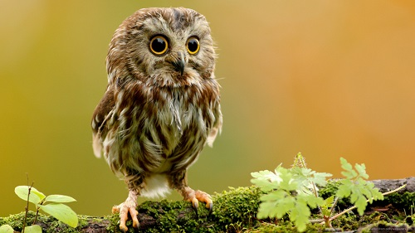
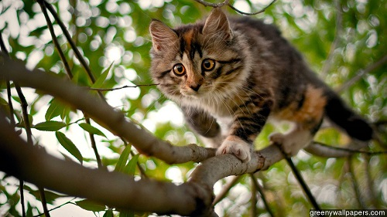
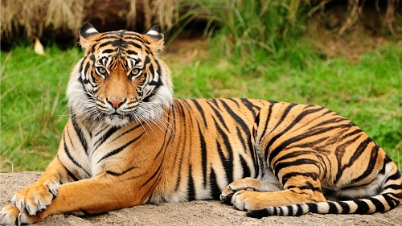
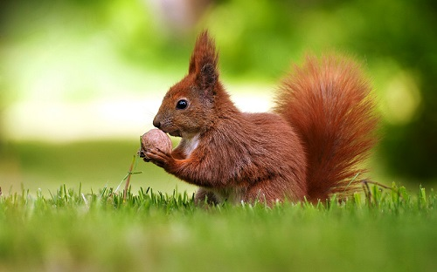
Primer
Imamo 4 slike

Slide 5
Dobimo permutacije treh slik
Želimo dodati četrto sliko v te permutacije

Slide 8
Rekurzivno
Računamo permutacije reda n
Izračunamo permutacije (n-1),(n-2),…
Permutacijo za n dobimo tako, da vstavljamo število n na vsa možna mesta v vse permutacije števila (n-1)
Na sode permutacije vstavljamo naraščajoče
Na lihe permutacije vstavljamo padajoče
Časovna zahtevnost prevelika

Slide 9
Brez rekurzije
Prvotni permutaciji nastavimo smeri. Številu 1 brez smeri, ostalim številom pa smer v levo(<)
Najdemo največji element v permutaciji s smerjo in ga zamenjamo s sosednjim v smeri, ki jo imamo podano.
Ko pride element do neke točke v kateri s podano smerjo ne more zamenjati več elementa* mu nastavimo smer na 0(prazen prostor) in vzamemo naslednji element po velikosti in ga zamenjamo v njegovo podani smeri.
Po vsaki zamenjavi preverimo če je kakšen element večji od trenutnega elementa. Če je potem temu večjemu elementu nastavimo smer, če je nima. Smer je ravno nasprotna od tiste, ki jo je imel prej. (če je več elementov takih, vsem dodamo smer)
Algoritem se konča ko nima noben element smeri
* = elementa ni mogoče zamenjati, če pride do roba ali pa je naslednji element večji od trenutnega

Slide 10
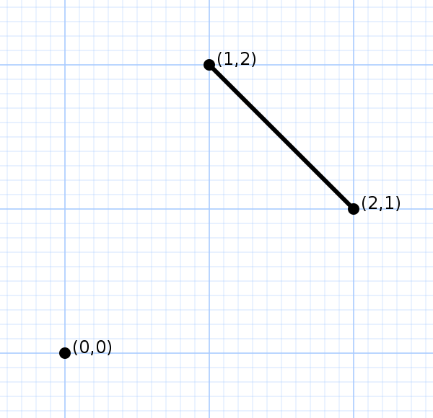
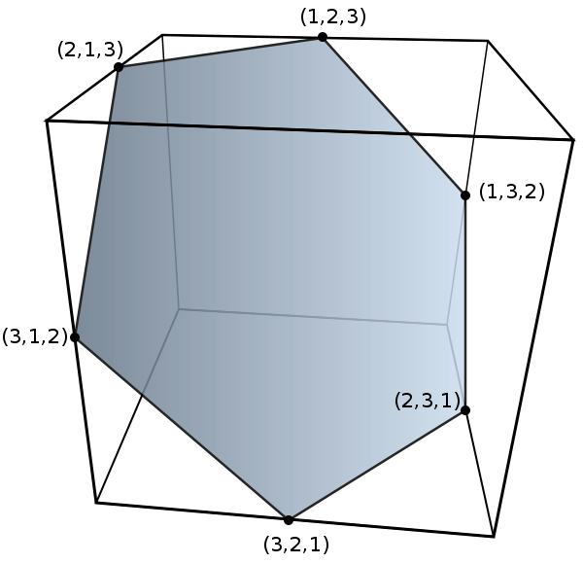
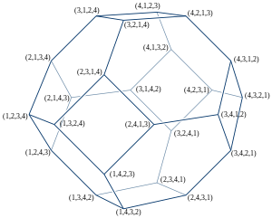
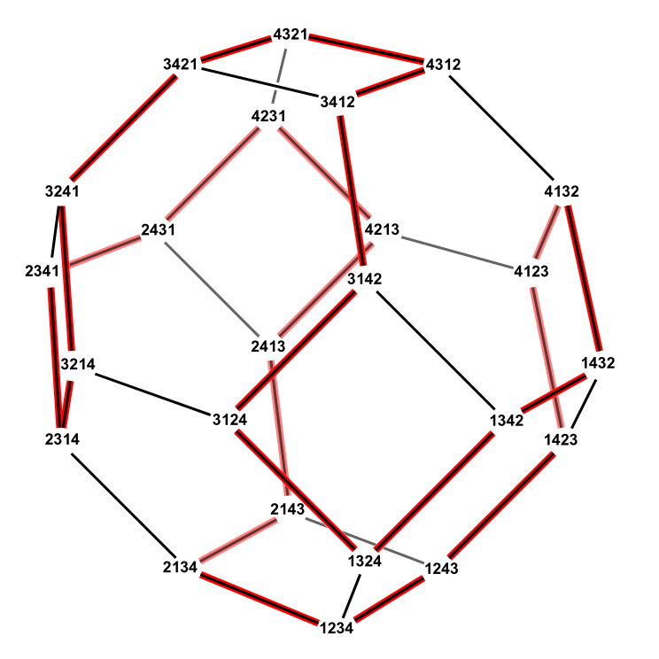
Geometrično
Množica permutacij števila n predstavlja (n-1) razsežen politop v n razsežnem prostoru

Slide 11
Zanimivosti
Metoda znana že v letu 1621
Uporabljali v cerkvi za zvonjenje zvonov
Leta 1677 imeli rešitev do 6 zvonov
Relacija z Grayevo kodo
Generira Grayevo kodo za permutacije same

Slide 12
Hvala za pozornost
Viri:
Steinhaus–Johnson–Trotter algorithm. 2016. [splet]. [16.12.2016]. Dostopno na spletnem naslovu: https://en.wikipedia.org/wiki/Steinhaus%E2%80%93Johnson%E2%80%93Trotter_algorithm
The Steinhaus-Johnson-Trotter algorithm. 2013. [splet]. [16.12.2016].Dostopno na spletnem naslovu: https://mathlesstraveled.com/2013/01/03/the-steinhaus-johnson-trotter-algorithm/
Tropenhitze. 2010. [splet]. [16.12.2016].Dostopno na spletnem naslovu: https://tropenhitze.wordpress.com/2010/01/25/steinhausjohnson-trotter-permutation-algorithm-explained-and-implemented-in-java/

